Slide 1
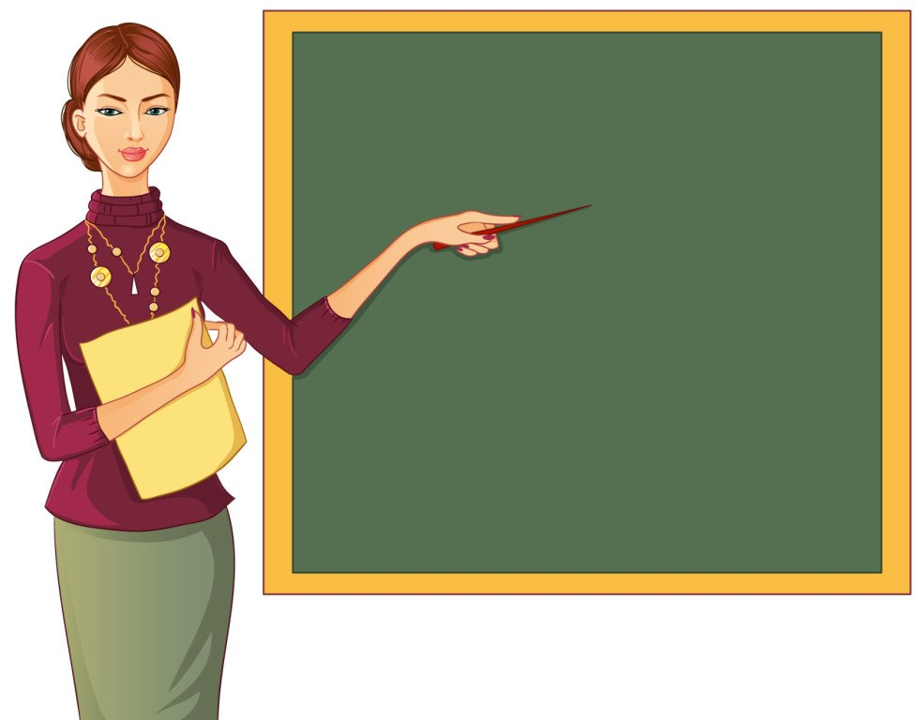
Сабактын темасы:Кыргыз макал-лакаптары.
Мугалим:Нуридин кызы Кадича
Бишкек шаары №11 орто мектеби

Slide 2
Сабактын максаттары: -Макал –лакаптын эрежеси менен таанышабыз; -Макал менен лакаптын ортосундагы айырмачылыктарды белгилейбиз;
-Макалдардын маанисин чечмелегенди үйрөнөбүз;
-Жаны сөздөр менен таанышабыз.

Slide 3
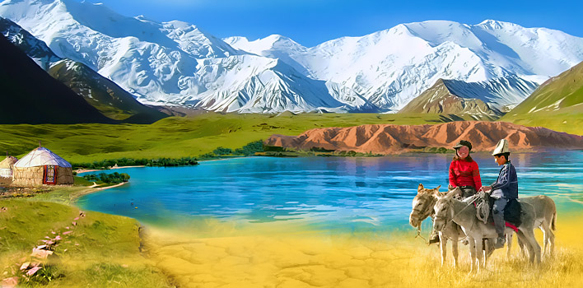
Макал-лакаптар

Slide 4
Макал-лакап – адамдардын көп жылдардан бери келе жаткан философиялык ой корутундуларын жыйынтыктап, алардын турмуш тажрыйбаларынын негизинен алынган, рифмалашкан жана ритмдешкен бир же бир нече сүйлөмдө ойду бүтүрө айткан, тарбиялоо максатында колдонулган фольклордук чыгармалар. “Адам оюнун, акыл-эсинин энциклопедиясы” болгон макалдар дээрлик дүйнөнүн бардык элине таандык болуп саналат.

Slide 5
Макал-лакап –кыргыз эл оозеки чыгармачылыгынын бир түрү болуп саналат.Экөө тең дидактикалык,тарбиялык мааниге ээ. Макал да,лакап да адамдарга акыл-насаат айтуу,үйрөтүү маанисинде колдонулат. Кыргыз эли макал-лакаптарга өтө бай.Аларды өз жашоосунда кеңири колдонушкан жана бүгүнкү да колдонуп келе жатабыз.

Slide 6
“Макалда айтылуучу ой аягына жеткирилип, айтылган ар бир окуяга корутунду чыгарылып, лакапта адамдын ою гана айтылып, корутунду чыгарылбай көмүскөдө калат. Ошондуктан лакап көбүнчө салыштыруу, окшоштуруу иретинде “дегендей”, “окшобой” д. у. с. сөздөрдүн жана “ган”, “дай” уландыларынын жардамы менен айтылат. Мындан сырткары лакапка “ып”, “ыптыр” өңдүү өткөн чактын мүчөлөрүнүн жардамы менен же кимдир бирөөгө таандык болуп айтыла берет. Мисалы: “жаман туугандан жакшы кошуна өтүптүр”.

Slide 7
Лакаптар уйкаштыкка анчалык муктаж эмес. Тескерисинче, макалдар көбүнчө уйкашталып учкул тизмектелет. Элибизде лакапка өтө жакын макалдар, же тескерисинче, макалдын лакапка айланып калган учурлар арбын. Макал-лакаптар бири-бирине мынчалык жакындашып калышы экөөнүн тең турмуш тажрыйбаларынан келип чыккандыгына байланыштуу. Турмуштан алынып, элестүү сүрөттөлүп, туура айтылышы экөөнүн жалпылыгына жатат.

Slide 8
Макал менен лакап турмушта таразаланып,калган тажрыйбалар таяныч болуп, ар нерсенин ак-карасы, оң-тетириси сыяктуу эки жагы, же бири-бирине жакын турган эки нерсе салыштырыла, көп учурда жупташа учкул тизмектелет. “Дос табышат, душман кагышат”. “Атадан – акыл, ападан- тарбия” , “Тил – акыл таразасы”, “Күч акылга баш ийет” жана башка макалдардын тарбиялык жагы абдан күчтүү.

Slide 9
Демек,балдар,макал-кыска,так,таамай айтылган,уйкаштык формага ээ акыл сөздөр.М:”Эшигин көрүп,төрүнө өт,энесин көрүп кызын ал”,”Туулган жердин топурагы алтын”

Slide 10
Элдик эпос, жомоктордогу, же жай турмуштагы калкка аябай алынып кеткен кызыктуу окуялар, каармандардын кулк-мүнөзү лакапка айланып кетет.

Slide 11
Лакап-бул бир окуядан,уламыштан улам эл оозунда калган кеп.М:Илгери бир тентек бала болгон экен.Анын аты Телибай болгон.Мындан улам эл арасында “Телибай тентек” деген лакап калган.Кыргыз тилинде “Таз тарангыча той таркайт”,”Эл дарбыса эшек кошо дарбыйт”деген сыяктуу лакаптар да бар.Дагы бир мисал:Илгери бир Асан деген киши болуптур.Ал киши улам бир нерсени ойлоп кайгыра берчү экен. Жылдардын бир жылдарында Асан Кайгы жердеген кыргыз жеринде кар калың жаап, түкүргөн түкүрүк жерге түшпөй тоңгон катуу суук болот. Ошондо Асан Кайгы адамдарга эле эмес, жер жүзүндө жашаган жан-жаныбарларга, макулуктарга жанын ачыта мындайча ырга кошуптур:

Slide 12
Салган тамы жок, Кылган камы жок, Алган даны жок., Баккан малы жок, Мал багарга алы жок, Көзү-башын көгөртүп, Баягы көгөн байкуш кантти экен? Жатаарына жайы жок, Көрө турган көзү жок, Чымын байкуш кантти экен? Суукка муздап, Сөөгү сыздап, Чалбарларын кийе албай, Чалдар байкуш кантти экен? Байпактарын кие албай Балдар байкуш кантти экен? Келин тил албай, Жөн басып жүрө албай, Кемпир байкуш кантти экен? Бул уламыштын негизинде кыргыз эли кейип,кепчий берген адамдарды “Асан кайгы турбайсыңбы” деп коюшат.

Slide 13
Ата-Эне жөнүндө
Мекен жөнүндө
Кыз жөнүндө
Макалдар
Адамдын сапаттары жөнүндө
Тарбия жөнүндө
Билим жөнүндө

Slide 14
Мекен жөнүндө макалдар.
Туулган жердин топурагы алтын.
Мекенди сыйлабагандан сый күтпө.

Slide 15
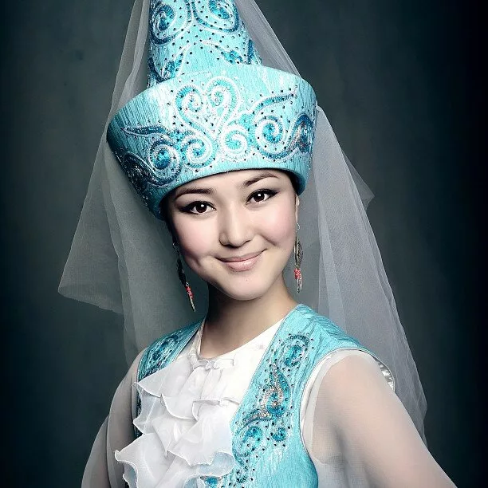
Кыз жөнүндө макалдар.
Кызга кырк үйдөн тыюу.
Кыздын кырк чачы улуу.

Slide 16
Тарбия жөнүндө макалдар.
Жакшы кыз жакадагы кундуз,
Жакшы уул асмандагы жылдыз.
Эшигин көрүп төрүнө өт,
Энесин көрүп кызын ал.

Slide 17
Билим жөнүндө макалдар.
Билеги күчтүү бирди жыгат,
Билими күчтүү миңди жыгат.
Билимдүүгө дүйнө жарык.

Slide 18
Ата-эне жөнүндө макалдар.
Бейиш эненин таманынын алдында.
Ата сыйлаган абийир табат,
Эне сыйлаган элге жагат.

Slide 19
Адамдын сапаттары жөнүндө макалдар.
Адам аласы- ичинде,
Мал аласы- тышында.
Адам болуу аста- аста ,
Айбан болуу бир паста.

Slide 20
№ | Кыргызча макалдар | Котормосу
1 | Байлык мурат эмес,жоктук уят эмес. | Богатство-не цель,бедность- не позор.
2 | Жетим өз киндигин өзү кесет. | Сирота сам себе пуповину обрезает.
3 | Түлкү алган итке сый жок. | Собаке поймавшей лису награды нет (Это её обязанность).
4 | Эл – мазар, элден чыккан азар. | Народ священ, оторвавшийся от народа – заблудший.
5 | Жардынын жаны ардактуу, байдын малы ардактуу. | Бедному жизнь дорога,а богатому скот(богатство).
6 | Дос сыртыңдан мактаар, душман көзүңө мактаар. | Друг хвалит за глаза ,враг хвалит в глаза.
7 | Ач кадырын ток билбейт. | Сытый голодного не разумеет.

Slide 21
Көнүгү менен иштөө

Slide 22
Макалдар | Лакаптар
1.Адамдардын турмуштук тажрыйбаларынан алынып,тарбиялык мааниси курч,көркөм элестүү. Ал сүйлөм,бир-эки сап же бир сабак ыр түрүндө айтылат. М:Кыздуу үйдө кыл жатпайт, келиндүү үйдө кебек жатпайт | 1.Кандайдыр бир окуянын негизинде же адамдардын жүрүш-турушун, мүнөзүнүн өзгөчөлүгүн жыйынтыктап,так,элестүү берилген,өзгөчө чечмеленүүчү тарыхы бар,образдуу сүйлөм. М:Шырдакбектин боз жоргосундай.
2.Ой аягына чейин айтылат. М:Эр эмгегин жер жебейт. | 2.Ой кыйыр түрдө айтылат. М:Тейитбекче мал аяп.
3.Тарбиялык мааниси күчтүү. М:Жигитке жетимиш өнөр аздык кылат | 3.Келип чыгыш тарыхы болгондугунда. М:Чубактын кунундай чубалган иш.
4.Уйкаштык касиетке ээ. М:Душман кагышат,дос табышат. | 4.Уйкаштыкка анчалык муктаж эмес. М:Көп жойлоп капканга түшкөн түлкүчө.

Slide 24
Көнүгүү иштөө 1.Ат сыйлаган жөө баспас, эр сыйлаган эшикте калбас. 2.Атты камчы менен айдабай, жем менен айда. 3.Ат тойгон жерине качат, адам туулган жерине качат. 4.Аттууга жөө жете албайт. 5.Атты достой сүйсөң, душмандай минесиң. 6.Аттын баары тулпар болбойт, куштун баары шумкар болбойт. 7.Атың барда жер тааны , атаң барда эл тааны. 8.Аты жоктун буту жок.

Slide 25
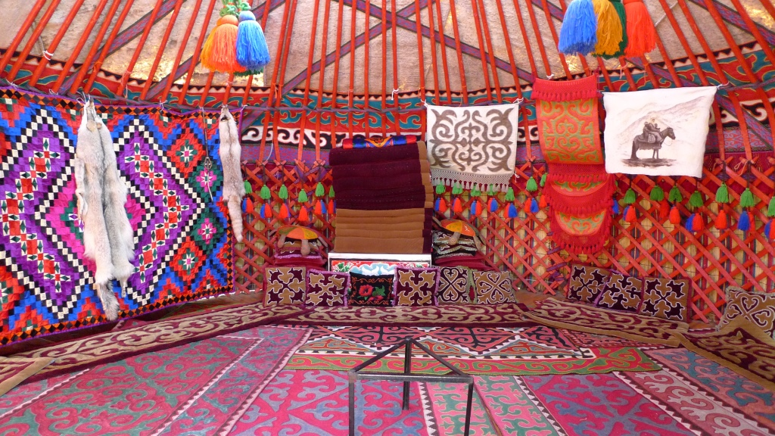
Cөздүк менен иштөө: Жөө - пешком Камчы -плётка Качат- бежит Тулпар – скакун Шумкар – сокол Жем – корм Тааны - узнай

Slide 26
Көңүл бурганыңыздарга чоң рахмат!

